Slide 1
Pointerlar 2
Ders 10: Pointer Dizileri, Fonksiyon Argümanları, Komut Satırı Argümanları, Dinamik Hafıza İdaresi

Slide 2
Bilgisayar Hafızası
Fiziksel hafızanın idaresi işletim sistemi tarafından yapılmaktadır.
Suni bellek (Virtual Memory) işletim sistemi tarafından çalışan programlara sunulan donanımdan soyutlanmış sürekli bellektir.
Programlar için erişilebilir soyut bellek alanı sunar.
32-bit bilgisayarlar da adreslenebilecek bellek alanı enfazla 2^32 sayıda hafıza lokasyonundan oluşur.
2^32 = 4 GigaByte
64 bilgisayarlar için 2^64
İşletim sistemi program datalarını fiziksel hafızanın kullanımını optimize etmek için programların çalışması esnasında hareket ettirir.

Slide 3
C de Değişkenlerin Bellek Adresleri
Her değişken bir adrese sahiptir!
& operatörü değişkenlerin bellek adresini veririr.
sabitler/ sayılar / önişleme komutları ve ifadelerin bir adresi yoktur.
int a = 5; char c = 'c'; double d = 0.75;
printf("Adres: %p\t Deger: %d\n", &a, a);
printf("Adres: %p\t Deger: %c\n", &c, c);
printf("Adres: %p\t Deger: %lf\n", &d, d);
Adres: 0xffffcbec Deger: 5
Adres: 0xffffcbeb Deger: c
Adres: 0xffffcbe0 Deger: 0.750000

Slide 4
Dizi Elemanlarının Adresleri
Diziler devamlı bir hafıza bloğunu temsil ederler.
& operatörü elemanların adreslerini verir.
double a[6] = {2.5, 4.0, 8.0,
1.6, 3.2, 6.4};
for (int i = 0; i <= 5; i++)
printf("Adres:%p\tDeger:%lf\n",
&a[i], a[i] );
int a[6] = {2, 4, 8,
16, 32, 64};
for (int i = 0; i <= 5; i++)
printf("Adres:%p\tDeger:%d\n",
&a[i], a[i] );
Adres: 0xffffcbb0 Deger: 2.500000
Adres: 0xffffcbb8 Deger: 4.000000
Adres: 0xffffcbc0 Deger: 8.000000
Adres: 0xffffcbc8 Deger: 1.600000
Adres: 0xffffcbd0 Deger: 3.200000
Adres: 0xffffcbd8 Deger: 6.400000
Adres: 0xffffcbd0 Deger: 2
Adres: 0xffffcbd4 Deger: 4
Adres: 0xffffcbd8 Deger: 8
Adres: 0xffffcbdc Deger: 16
Adres: 0xffffcbe0 Deger: 32
Adres: 0xffffcbe4 Deger: 64

Slide 5
Pointer nedir?
Hafıza adresi değişkene herhangi bir yerden erişmek için kullanılabilir.
Pointer, değeri hafıza adresi olan bir değişkendir.
tipi t olan bir değişkenin adresinin tipi t * şeklindedir.
int değişkenin adresinin tipi int *
char değişkenin adresinin tipi char *
double değişkenin adresinin tipi double *

Slide 6
Pointer nedir?
#include <stdio.h>
int main()
{
int a = 5;
int *ptr = &a;
printf("a nin adresi: %p \n", &a);
printf("ptr nin degeri: %p \n", ptr);
return 0;
}
ptr:
61fe44
a:
a nin adresi: 61fe44
ptr nin degeri: 61fe44
5

Slide 7
Dereference işlemi *
Değişkenlerin kullanılabildiği işlemlerde *ptr de kullanılabilir:
#include <stdio.h>
int main()
{
int a = 5, b;
int *ptr;
ptr = &a;
b = *ptr + 10; /* b = a + 10; */
printf("b: %d \n", b);
return 0;
}
b: 15

Slide 8
Pointerlara Dizi Adresinin Atanması
Temel Adres: dizinin ilk elemanının adresidir.
Dizi ismi ilk elemanın adresini verir
Pointera dizi değişkeninin adresinin atanmasıyla, pointer dizinin ilk elemanına işaret eder.
int a[] = {1, 2, 3, 4, 5, 6, 7, 8, 9, 10};
int *pa = a; /* int *pa = &a[0] */
printf("%-30.30s%p\n%-30.30s%p\n%-30.30s%p\n",
"Adres:", &a[0],
"Adres:", a,
"Pointer Degeri:", pa);
Adres: 0xffffcbc0
Adres: 0xffffcbc0
Pointer Degeri: 0xffffcbc0

Slide 9

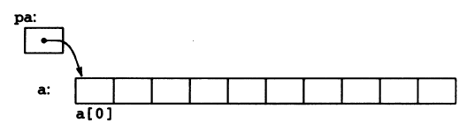
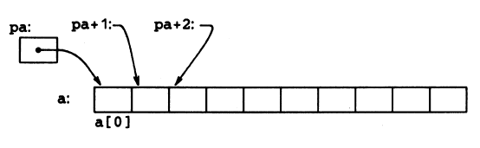
Pointerlara Dizi Adresinin Atanması
int a[] = {1, 2, 3, 4, 5, 6, 7, 8, 9, 10};
int *pa = a; /* int *pa = &a[0] */

Slide 10
Pointer ve Dizi İsmi ile Adres Aritmetiği
1
2
3
4
5
6
7
8
9
10
Dizi Elemanlarına Erişimde
a[i] ve *(a+i) aynı şeyı ifade etmektedir.
int a[] = {1, 2, 3, 4, 5, 6, 7, 8, 9, 10};
int *pa = a; /* int *pa = &a[0] */
for (; pa <= &a[9] ; pa++){
printf("%d\n", *pa);
}
1 1
2 2
3 3
4 4
5 5
6 6
7 7
8 8
9 9
10 10
for (int i = 0; i < 10 ; i++){
printf("%d %d\n", a[i], *(a + i));
}

Slide 11
Pointer ve Dizi İsmi ile Adres Aritmetiği
Dizi elemanlarına erişimde hem pointer hemde dizi ismi kullanılabilir.
Dizi ismi (identifier) m, yeni bir atamayla (m++ vb şekilde) değiştirilemez.
char m[8] = "merhaba";
char *pm = &m[0];
for (; *pm != '\0'; pm++){
printf("%c\n", *pm);
}
m
e
r
h
a
b
a
m m m m
e e e e
r r r r
h h h h
a a a a
b b b b
a a a a
char *pm2 = &m[0];
for (int i = 0; i < 7; i++){
printf("%c %c %c %c\n",
*(pm2+i), pm2[i], *(m + i), m[i]);
}

Slide 12
Stringleri Yazdırma
Stringler yazdırılırken verilen adresten ilk '\0' karakterine kadar olan kısım yazdırılır.
char m[8] = "merhaba";
char *pm = &m[0];
printf("%.15s \n%.15s \n%.15s\n",
&m[0], m, pm);

Slide 13
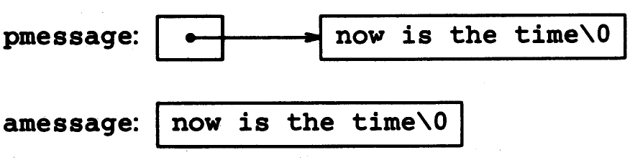
Karakter Pointerlar ve Diziler
Pointera bir metin sabitin adresi atanabilir.
amessage değişkeni bir dizidir.
pmessage ise sabit bir metin için pointer tanımlamaktadır. Sabit metnin başlangıç adresini tutar.
char amessage[] = "now is the time"; /* dizi */
char *pmessage = "now is the time"; /* pointer */

Slide 14
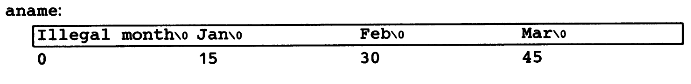
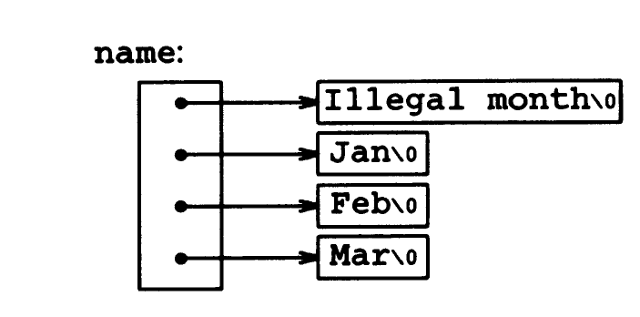
Pointer Dizileri ve 2 Boyutlu Diziler
char aname[][15] = {"Illegal month", "Jan", "Feb", "Mar" };
char *name[4];
name[0] = "Illegal month";
name[1] = "Jan";
name[2] = "Feb";
name[3] = "Mar";

Slide 15
Pointer Dizileri ve 2 Boyutlu Diziler
char aname[][15] = {"Illegal month", "Jan", "Feb", "Mar" };
char *name[4];
name[0] = "Illegal month";
name[1] = "Jan";
name[2] = "Feb";
name[3] = "Mar";
printf("%c\n", aname[2][1]);
printf("%c\n", name[2][1]);
printf("%.15s \n%.15s\n", &aname[2][0], aname[2]);
printf("%.15s\n", name[2]);
e
e
Feb
Feb
Feb

Slide 16
Pointer Dizileri ve 2 Boyutlu Diziler
char aname[][15] = {"Illegal month", "Jan", "Feb", "Mar" };
char *name[] = {"Illegal month", "Jan", "Feb", "Mar"};
printf("%c\n", aname[2][1]);
printf("%c\n", name[2][1]);
printf("%.15s \n%.15s\n", &aname[2][0], aname[2]);
printf("%.15s\n", name[2]);

Slide 17
Pointer Dizileri ve 2 Boyutlu Diziler
a 2 boyutlu toplamda 6 elemanı olan bir diziyi temsil etmektedir: 2 satır ve 3 sütundan oluşmakta
b ise 2 elemanlı bir pointer dizisidir:
Eğer pointer dizisinin her bir elemanını 3 elemanlı bir int diziye işaret ettirirsek
O zaman b’yi de bir nevi 2 satırdan oluşan toplamda 6 elemanlı bir dizi olarak düşünebilirsiniz.
int a[2][3] = {{10,20,30}, {20,40,60}};
int *b[2];
b[0] = a[0];
b[1] = a[1];

Slide 18
Pointer Dizileri ve 2 Boyutlu Diziler
#include <stdio.h>
int main ()
{
int a[2][3] = {{1, 2, 3},
{10, 20, 30}};
int *b[2];
b[0] = a[0];
b[1] = a[1];
for (int i = 0; i < 2; i++){
for (int j = 0; j < 3; j++){
printf("%d \t", b[i][j]);
}
printf("\n");
}
return 0;
}
1 2 3
10 20 30

Slide 19
Pointer Dizileri ve 2 Boyutlu Diziler
#include <stdio.h>
int main ()
{
int a[2][3] = {{1, 2, 3},
{10, 20, 30}};
int *b[2];
b[0] = a[1];
b[1] = a[0];
for (int i = 0; i < 2; i++){
for (int j = 0; j < 3; j++){
printf("%d \t", b[i][j]);
}
printf("\n");
}
return 0;
}
10 20 30
1 2 3

Slide 20
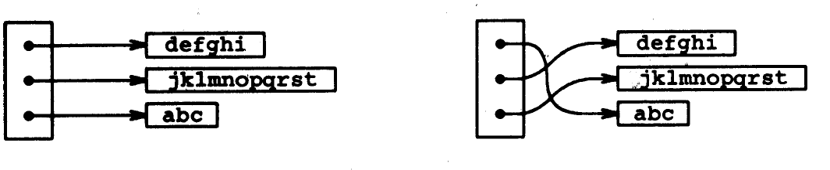
Pointer Dizileri ve 2 Boyutlu Diziler
Pointer dizileri özellikle data manipülasyonlarında kolaylık sağlar.
#include <stdio.h>
int main ()
{
char *p[] = {"defghi", "jklmnopqrst", "abc"};
char *temp = p[0];
p[0] = p[2];
p[2] = p[1];
p[1] = temp;
for (int i = 0; i<=2; i++)
printf("%.15s\n", p[i]);
return 0;
}
abc
defghi
jklmnopqrst

Slide 21
Pointer Dizisine Pointer
char *name[] = {"Illegal month", "Jan", "Feb", "Mar"};
char **q = name; /* q = &name[0]; */
q:

Slide 22
Pointer Dizisine Pointer
char *name[] = {"Illegal month", "Jan", "Feb", "Mar" };
char **q = name; /* q = &name[0]; */
İlk elemanın adresi?
İlk elemanın işaret ettiği?
İkinci elemanın işaret ettiği?
q:
printf("%p %p %p\n", &name[0], name, q);
0xffffcbc0 0xffffcbc0 0xffffcbc0
printf("%.15s \n%.15s \n%.15s \n%.15s\n",
name[0], *name, q[0], *q);
printf("%.15s \n%.15s \n%.15s \n%.15s\n",
name[1], *(name+1), q[1], *(q+1));

Slide 23
Hatırlatma: Değerler Kopyalanır
#include <stdio.h>
void swap (int x, int y)
{
int temp = x;
x = y;
y = temp;
}
int main ()
{
int a = 1, b = 0;
swap (a, b);
printf("a: %d, b: %d \n", a, b);
return 0;
}
a ve b argümanlarının değerleri x ve y parametrelerine kopyalanır.
int x = a
int y = b
Programın çalışması swap fonksiyonundan devam eder.
a: 1, b: 0

Slide 24
Hatırlatma: Değerler Kopyalanır
#include <stdio.h>
void swap (int *px, int *py)
{
int temp = *px;
*px = *py;
*py = temp;
}
int main ()
{
int a = 1, b = 0;
swap (&a, &b);
printf("a: %d, b: %d \n", a, b);
return 0;
}
a ve b nin adres değerleri px ve py ye kopyalanır.
int *px = &a
int *py = &b
Bu adreslerde olan değişikler a ve bnin değerlerini değiştirir.
a: 0, b: 1

Slide 25
Pointer Dizisinin Elemanlarını Değiştirme
#include <stdio.h>
void swap (char *v[], int i, int j)
{
char *temp;
temp = v[i];
v[i] = v[j];
v[j] = temp;
}
Dizinin temel adresi fonksiyona geçirildi.
char **v = name;
int i = 1
int j = 2
int main ()
{
char *name[4] = {"Ali", "Ayse", "Ahmet", "Mehmet"};
swap (name, 1, 2);
printf("name[1]: %.15s, name[2]: %.15s \n",
name[1], name[2]);
return 0;
}
name[1]: Ahmet, name[2]: Ayse

Slide 26
Komut Satırı Argümanları
Programlar bazen çalışmanın başında veya çalışma esnasında giriş verisi alabilirler.
C de, main program fonksiyonuna çalışmaya başlarken komut satırından argüman aktarılabilir.
Bu argümanlar için main fonksiyonunda iki tane parametre tanımlanır.
argc: Programa verilen argümanların sayısını belirtir.
argv[]: Pointer dizisidir: Her bir pointer bir argümana işaret eder.
#include <stdio.h>
int main(int argc, char **argv)
{
return 0;
}

Slide 27
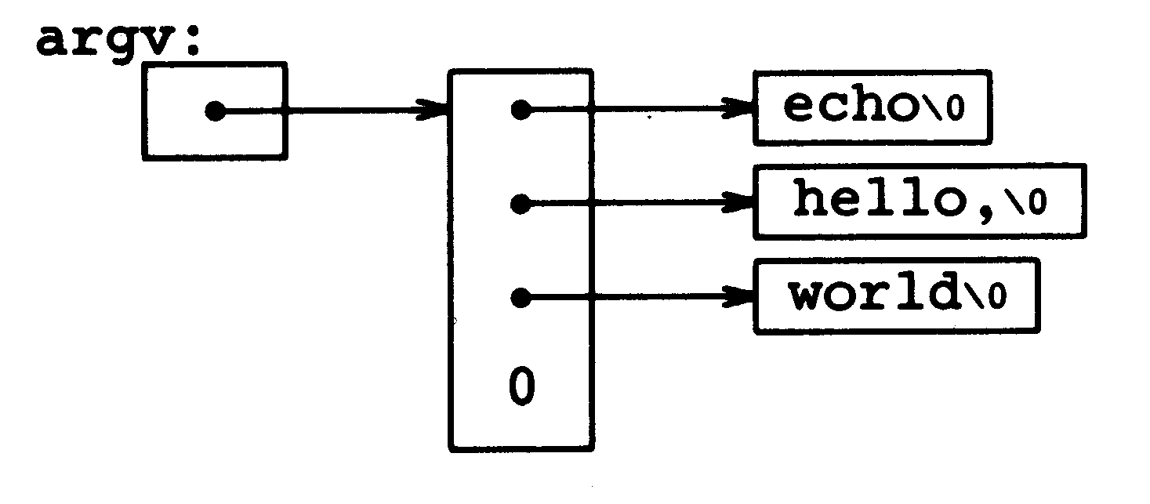
Komut Satırı Argümanları
Çalıştırma
Çıktı
/* program echo */
#include <stdio.h>
int main(int argc, char *argv[])
{
for (int i = 0; i < argc; i++){
printf("%s ", argv[i]);
}
return 0;
}
echo.exe hello, world
echo.exe hello, world

Slide 28
Pointerlar ve Fonksiyon Argümanları
İki tane metni (string) karşılaştıran ve eşitse 0 döndüren bir fonksiyon yazınız.
int strcmp1(char *s, char *t)
{
int i;
for (i = 0; s[i] == t[i]; i++){
if(s[i] == '\0')
return 0;
}
return s[i] - t[i];
}
int strcmp2(char *s, char *t)
{
for (; *s == *t; s++, t++){
if(*s == '\0')
return 0;
}
return *s - *t;
}

Slide 29
Pointerlar ve Fonksiyon Argümanları
İki tane metni (string) karşılaştırıp, eşitse 0 döndüren bir fonksiyon yazınız.
int strcmp2(char *s, char *t)
{
for (; *s == *t; s++, t++){
if(*s == '\0')
return 0;
}
return *s - *t;
}
int main()
{
char *name[4] = {"Ali", "Ayse", "Ahmet","Mehmet"};
printf("%d\n", strcmp2(name[0], name[1]));
return 0;
}
-13

Slide 30
Pointerlar ve Fonksiyon Argümanları
Bir metni, verilen alana kopyalayan fonksiyon yazınız.
void strcpy1(char *s, char *t)
{
int i;
i = 0;
while ((s[i] = t[i]) != '\0')
i++;
}
void strcpy3(char *s, char *t)
{
while ((*s++ = *t++) != '\0');
}
void strcpy2(char *s, char *t)
{
while ((*s = *t) != '\0'){
s++;
t++;
}
}

Slide 31
Pointerlar ve Fonksiyon Argümanları
Bir metni, verilen alana kopyalayan fonksiyon yazınız.
void strcpy2(char *s, char *t)
{
while ((*s = *t) != '\0'){
s++;
t++;
}
}
int main()
{
char name1[] = "Ahmet";
char *name2;
strcpy2(name2, name1);
printf("%.15s\n", name2);
return 0;
}
name2 pointerı herhangi bir ayrılmış hafızaya işaret etmiyor.
name2 de herhangi bir değer olabilir.
Global olsaydı NULL değerini alacaktı.

Slide 32
Pointerlar ve Fonksiyon Argümanları
Bir metni, verilen alana kopyalayan fonksiyon yazınız.
void strcpy2(char *s, char *t)
{
while ((*s = *t) != '\0'){
s++;
t++;
}
}
int main()
{
char name1[] = "Ahmet";
char name2[15];
strcpy2(name2, name1);
printf("%.15s\n", name2);
return 0;
}
Ahmet

Slide 33
Fonksiyonlardan adres döndürme
Bu koddaki hata nedir?
#include <stdio.h>
char *strcpy5 (char *t)
{
char s[20];
int i = 0;
while ((s[i] = t[i]) != '\0')
i++;
return &s[0];
}
int main ()
{
char name1[] = "Ahmet";
char *name2 = strcpy5(name1);
printf("%.15s\n", name2);
return 0;
}

Slide 34
Dinamik Hafıza Ayırma
Suni bellek (Virtual memory) iki kısımdan oluşur:
Deklarasyonu yapılan değişkenler stack kısmında tutulur.
int a = 5;
Dinamik olarak ayrılan alanlar heap kısmında olur.
C de dinamik hafıza ayırma işlemi stdlib.h kütüphanesiyle verilen şu fonksiyonlarla yapılabilir:
malloc(),
calloc(),
free(),
realloc().

Slide 35
malloc() Fonksiyonu
İstenilen byte miktarında hafıza ayırıp başlangıç adresini (pointer) döndürür.
10 tane int değer tutmak için yer ayırmak:
10 tane float değer tutmak için yer ayırmak:
ptr = (cevrilecek-tip *) malloc(byte miktarı);
int *ip = (int *) malloc (10 * sizeof (int));
float *ip = (float *) malloc (10* sizeof (float));

Slide 36
free() Foksiyonu
malloc ve calloc fonksiyonlarıyla ayrılan dinamik hafıza alanları kendi kendine serbest bırakılmaz.
Bu alanlarla işimiz bittiğinde işletim sistemine bu alanları tekrar devretmek için free() fonksiyonunu kullanırız:
Ayrılan alanı serbest bırakma
Ayrılan alanı serbest bırakma
free(ptr);
int *ip = (int *) malloc (10 * sizeof (int));
…
free(ip);
float *ip = (float *) malloc (10 * sizeof (float));
…
free(ip);

Slide 37
Fonksiyon Adres Döndürme
#include <stdio.h>
#include <stdlib.h>
char *strcpy5(char *t)
{
int n = 0;
while(t[n++] != '\0');
char *s = (char *) malloc(n * sizeof(char));
for (int i = 0; i < n; i++)
s[i] = t[i];
return &s[0];
}
int main ()
{
char name1[] = "Ahmet";
char *name2 = strcpy5(name1);
printf("%.15s\n", name2);
free(name2);
return 0;
}
Yer ayırma ve serbest bırakma işlemlerinin ayrı fonksiyonlarda olması problemlere yol açabilir.
Kim free()’yi çağıracak?

Slide 38
Pointer Dizi Elemanlarına Hafıza Atama
#include <stdio.h>
#include <stdlib.h>
int main ()
{
int *p[3];
p[0] = (int *) malloc(5 * sizeof(int));
p[1] = (int *) malloc(5 * sizeof(int));
p[2] = (int *) malloc(5 * sizeof(int));
p[2][4] = 20;
printf("%d", p[2][4]);
free(p[0]);
free(p[1]);
free(p[2]);
return 0;
}
20

Slide 39
Haftaya
Biraz daha dinamik hafıza ayırma
Kütüphane Fonksiyonları

